Slide 1

KNN & Lojistik Regresyon ile
Diabet Veri Seti İncelemesi
Ali Kerem Şimşek

Slide 2

Veri Setinin Hikayesi
21 yaş ve üzeri olan Pima Indian kadınları üzerinde yapılmış bazı test sonuçlarını içerir.
768 gözlem ve 8 sayısal bağımsız değişkenden oluşmaktadır.
Hedef değişkenin «outcome» olduğu belirlenmiş olup;
-1 diyabet test sonucunun pozitif olduğunu,
-0 ise diyabet test sonucunun negatif olduğunu belirtmektedir.
AMACIMIZ :
Özellikleri belirtildiğinde kişilerin diyabet hastası olup olmadıklarını tahmin edebilecek bir model geliştirmek.
Biz burada seçtiğimiz iki algoritmayı kıyaslayacağız ve tahmin oranı en yüksek olan modeli bulup, test edeceğiz.
DEĞİŞKENLER :
Pragnancies : Hamilelik Sayısı
Glucose : Glikoz
BloodPressure : Kan Basıncı
SkinThickness : Cilt Klaınlığı
Insulin : İnsülin
BMI : Vücut Kitle Endeksi
DiabbetesPedigreeFunction : Soyumuzdaki kişilere göre diyabet ihtimalimizi hesaplayan bir fonksiyon
Age : Yaş
Outcome : Kişinin diyabet olup olmadığının bilgisi

Slide 3
Lojistik Regresyon
Lojistik Regresyon Analizi bağımlı değişkenin tahmini değerlerini olasılık olarak hesaplayarak,
olasılık kurallarına uygun sınıflama yapma imkanı veren bir yöntemdir.
İki veri faktörü arasındaki ilişkileri bulmak için matematikten yararlanır.
Tahminin genellikle evet ya da hayır gibi sınırlı sayıda sonucu vardır.
Lojistik Regresyon ‘un diğer modellere göre daha çok tercih edilmesinin sebeplerini şöyle sıralayabiliriz;
Basitlik : Uygulaması ve anlaması kolay.
Hız : Büyük hacimli verileri işlerken daha az karmaşık olduğu için, daha hızlı yanıt verirler.
Esneklik : İki veya daha fazla sınırlı sonucu olan soruların yanıtlarını bulmak için kullanılabilir.
Görünürlük : Hesaplamalar daha az karmaşık olduğundan sorun giderme ve hata düzeltme de daha kolaydır.
Üretim, Sağlık hizmetleri (Tıbbi Araştırmalar), Finans, Pazarlama gibi alanlarda sıklıkla tercih edilir. Benim tercih etme
sebebim de tıbbi araştırmalarda, hastalarda hastalık olasılığını tahmin etmede sıklıkla kullanılıyor olmasıdır.

Slide 4
K-Nearest Neighbors (KNN)
KNN en basit anlamı ile içerisinde tahmin edilecek değerin bağımsız değişkenlerinin oluşturduğu vektörün
en yakın komşularının hangi sınıfta yoğun olduğu bilgisi üzerinden sınıfını tahmin etmeye dayanır.
KNN (K-Nearest Neighbors) Algoritması iki temel değer üzerinden tahmin yapar;
Distance (Uzaklık): Tahmin edilecek noktanın diğer noktalara uzaklığı hesaplanır.
Bunun için Minkowski uzaklık hesaplama fonksiyonu kullanılır.
2. K (komuşuluk sayısı): En yakın kaç komşu üzerinden hesaplama yapılacağını söyleriz.
K değeri sonucu direkt etkileceyecektir. K 1 olursa overfit etme olasılığı çok yüksek olacaktır.
Çok büyük olursa da çok genel sonuçlar verecektir. Bu sebeple,
optimum K değerini tahmin etmek problemin asıl konusu olarak karşımızda durmaktadır.
K değerinin önemini aşağıdaki grafik çok güzel bir şekilde göstermektedir.

Slide 5
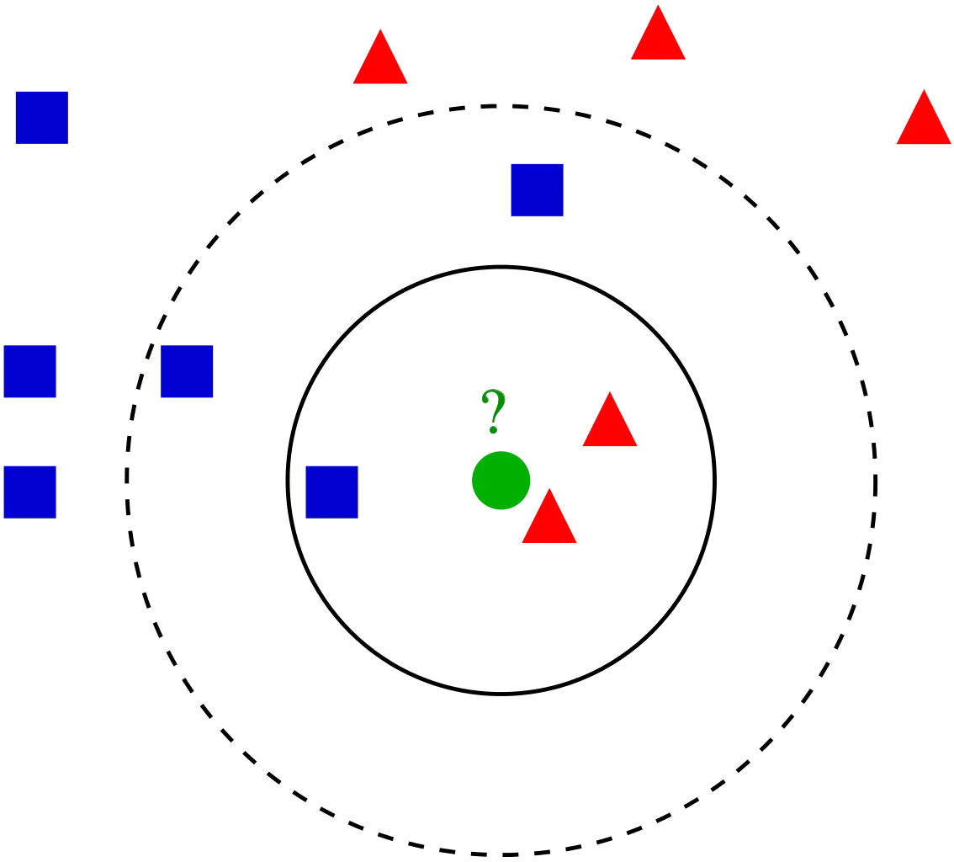
K-Nearest Neighbors (KNN)
Eğer K=3 ( düz çizginin olduğu yer) seçersek sınıflandırma algoritması
? işareti ile gösterilen noktayı, kırmızı üçgen sınıfı olarak tanımlayacaktır.
Fakat K=5 (kesikli çizginin olduğu alan) seçersek sınıflandırma algoritması, aynı noktayı mavi kare sınıfı olarak tanımlayacaktır.

Slide 6
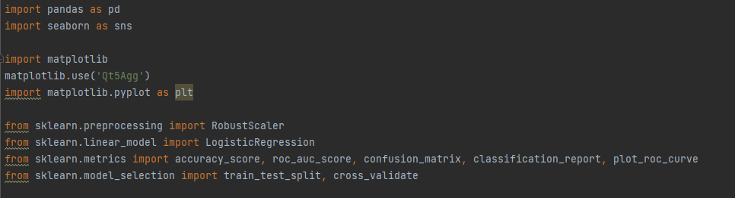
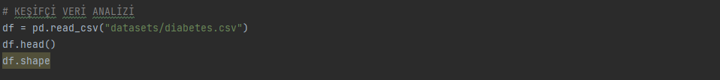
Lojistik Regresyon

Slide 7
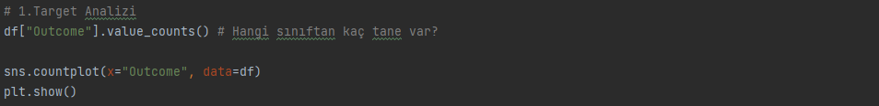

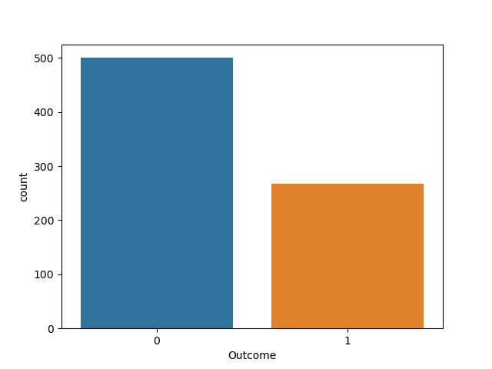
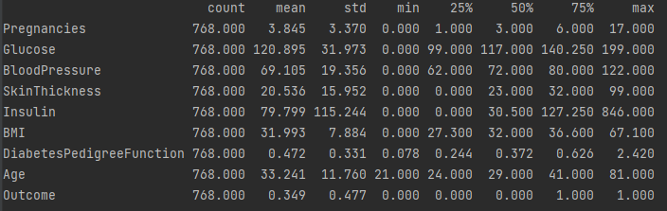
Lojistik Regresyon

Slide 8
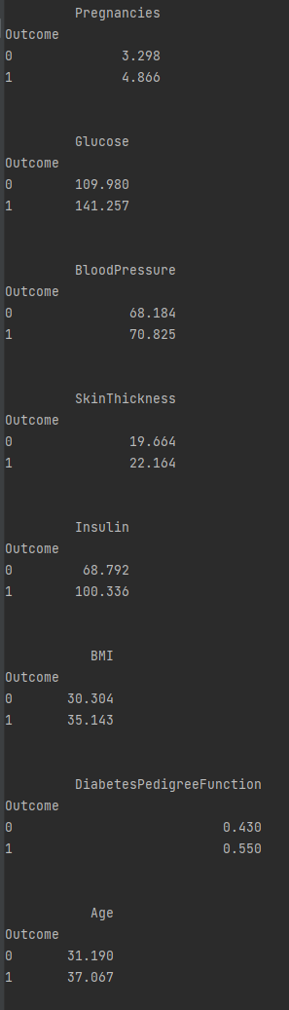
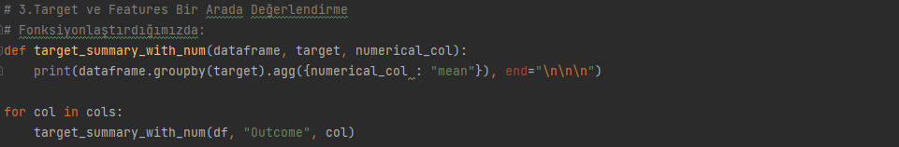
Lojistik Regresyon

Slide 9
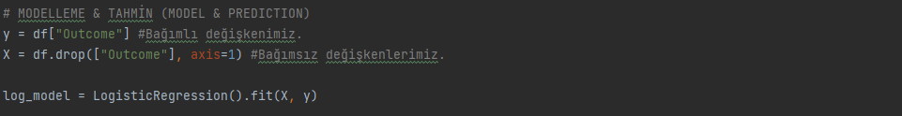
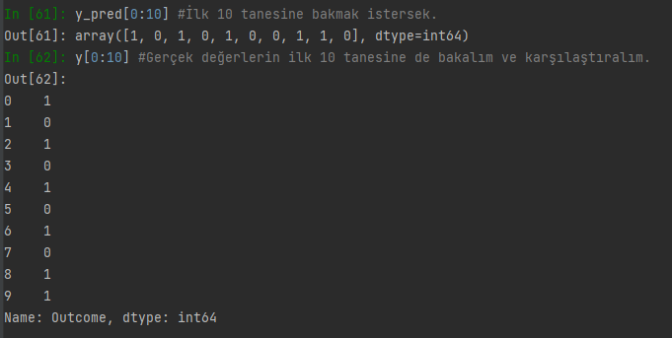
Lojistik Regresyon

Slide 10
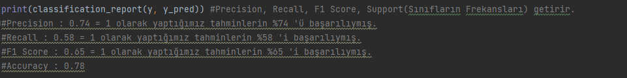
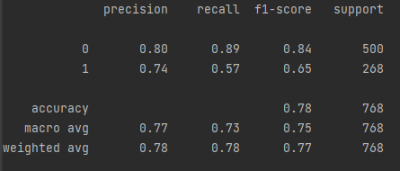
Lojistik Regresyon

Slide 11
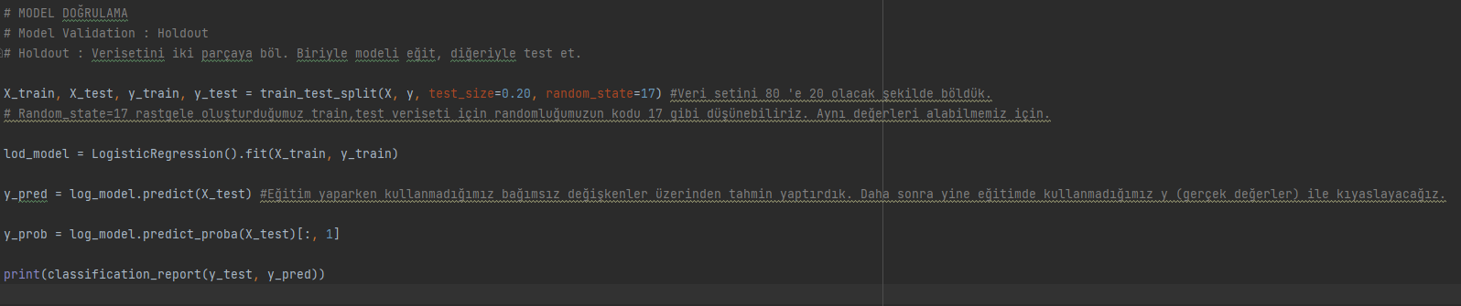
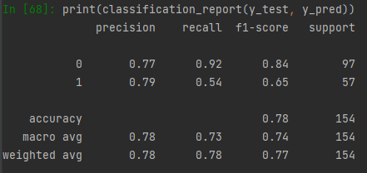
Lojistik Regresyon

Slide 12
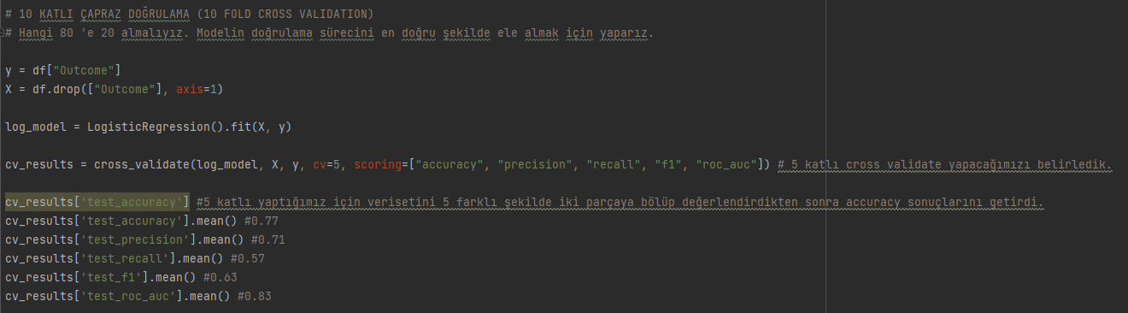
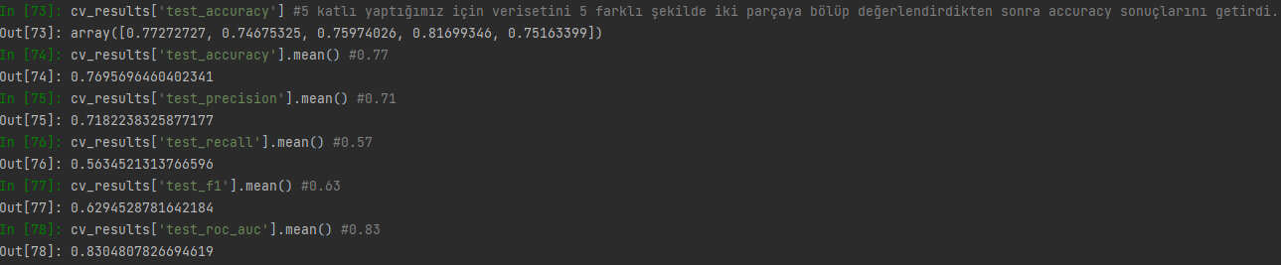
Lojistik Regresyon

Slide 13
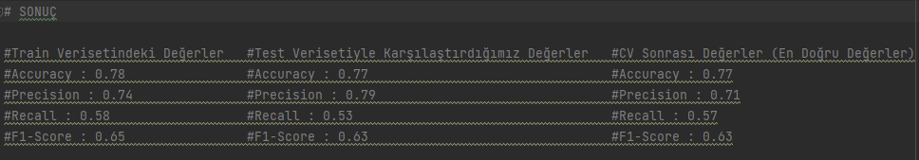
Lojistik Regresyon

Slide 14
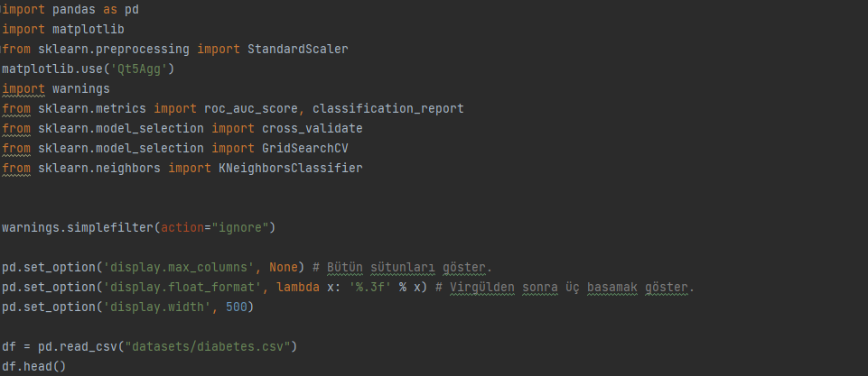
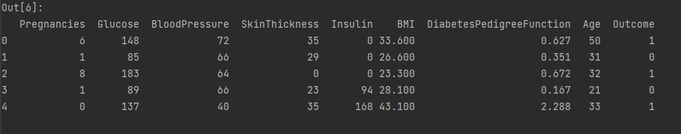
K-Nearest Neighbors (KNN)

Slide 15
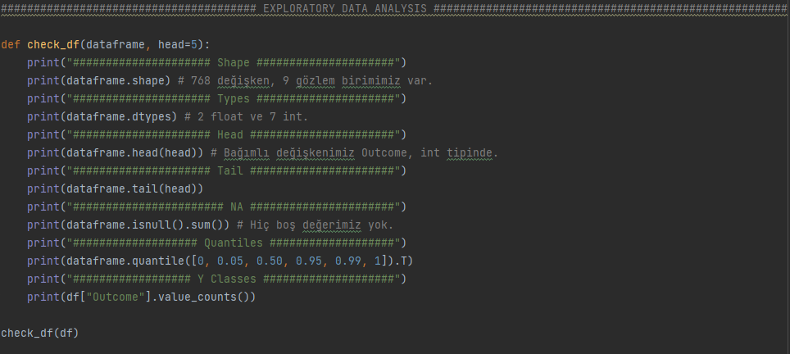
K-Nearest Neighbors (KNN)

Slide 16
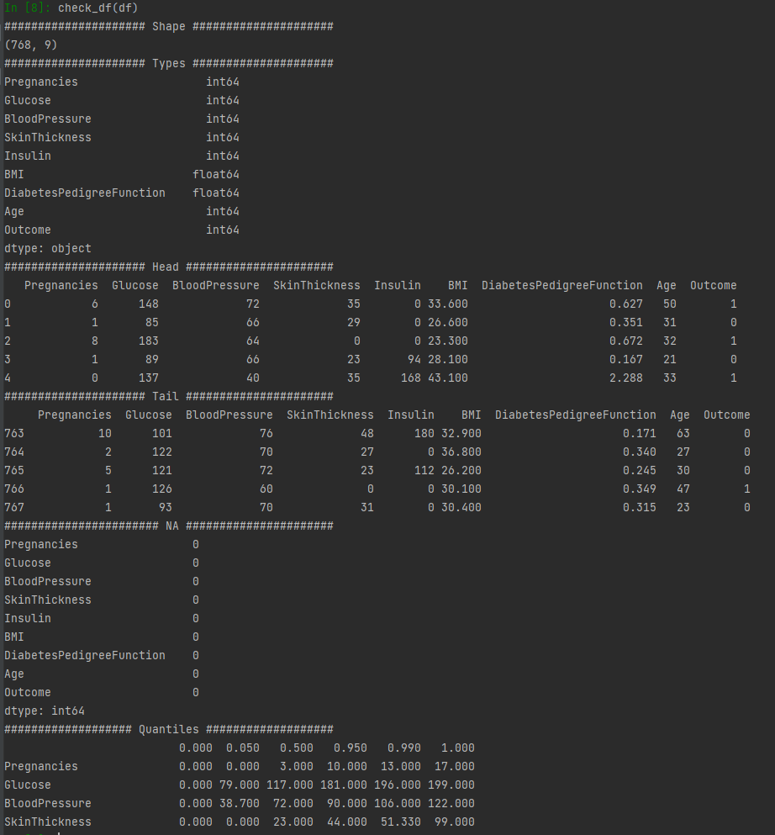
K-Nearest Neighbors (KNN)

Slide 17
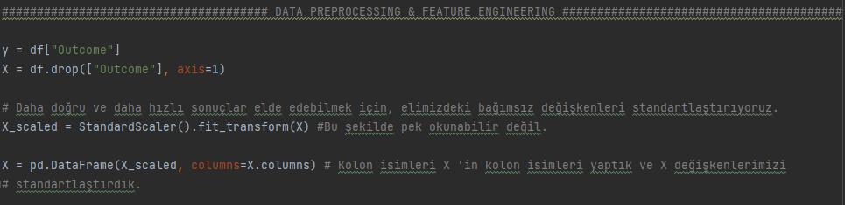
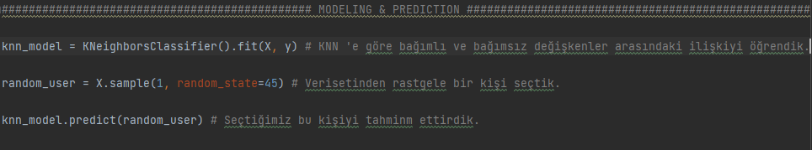
K-Nearest Neighbors (KNN)

Slide 18
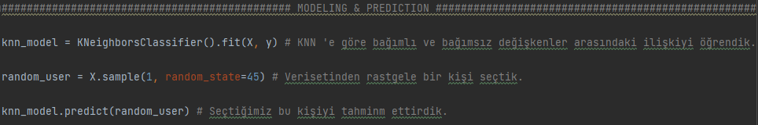
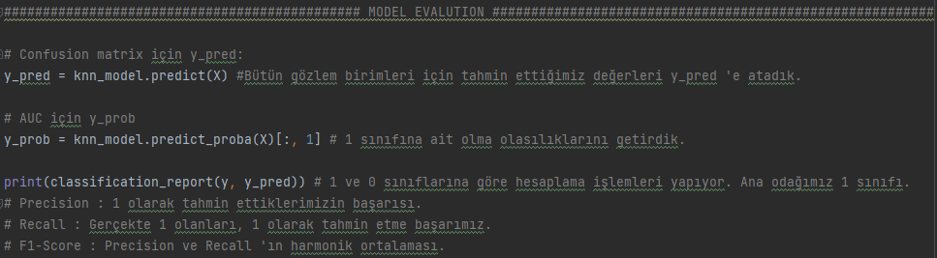
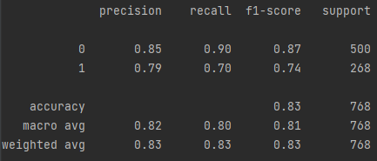
K-Nearest Neighbors (KNN)

Slide 19
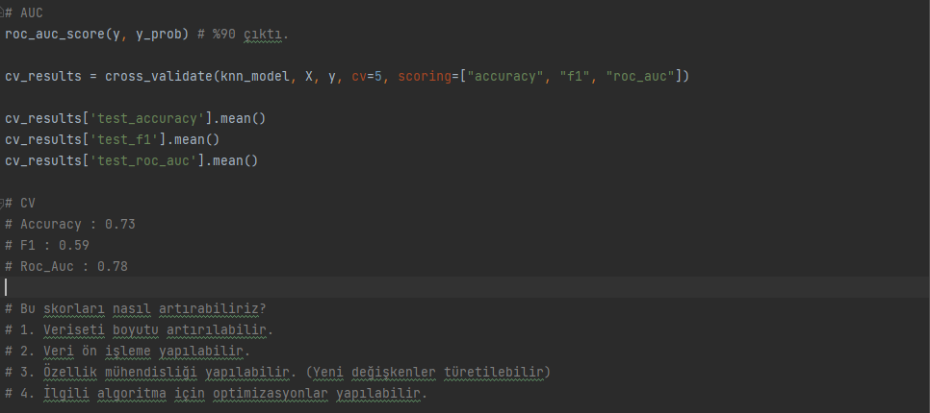
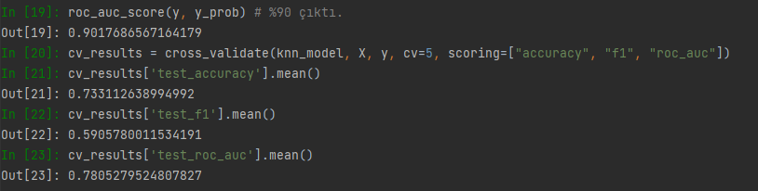
K-Nearest Neighbors (KNN)

Slide 20
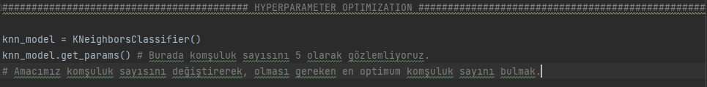
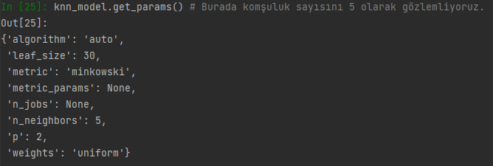
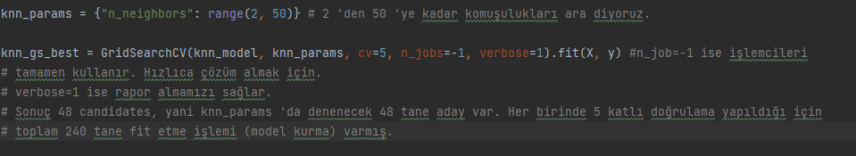
K-Nearest Neighbors (KNN)

Slide 21
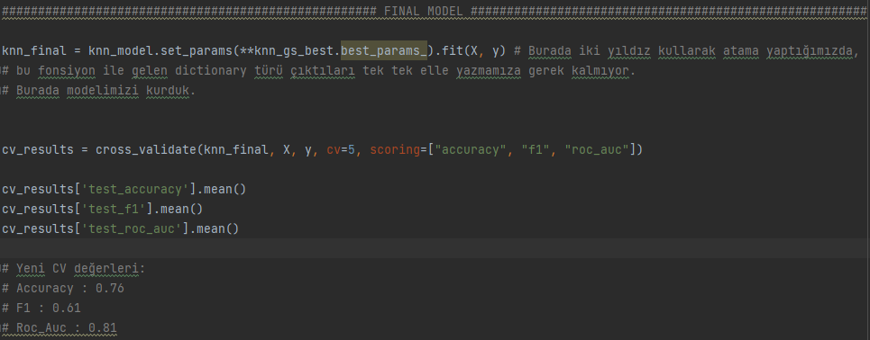
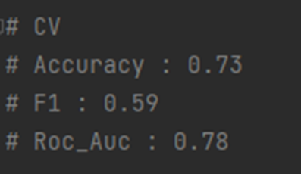
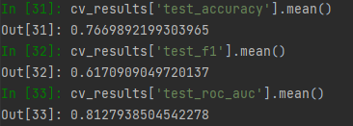
K-Nearest Neighbors (KNN)

Slide 22


Sonuç
Lojistik Regresyon ile başarım oranlarımızın daha yüksek olduğunu görebiliriz. Bu yüzden
Lojistik regresyon kullanarak tahminleme yapalım.

Slide 23
Kaynakça
Lojistik Regresyon hakkında temel bilgiler :
https://aws.amazon.com/tr/what-is/logistic-regression/#:~:text=Lojistik%20regresyon%2C%20iki%20veri%20fakt%C3%B6r%C3%BC,gibi%20s%C4%B1n%C4%B1rl%C4%B1%20say%C4%B1da%20sonucu%20vard%C4%B1r.
KNN hakkında temel bilgiler :
https://arslanev.medium.com/makine-%C3%B6%C4%9Frenmesi-knn-k-nearest-neighbors-algoritmas%C4%B1-bdfb688d7c5f

Slide 24
Teşekkürler
Ali Kerem Şimşek

